Slide 1
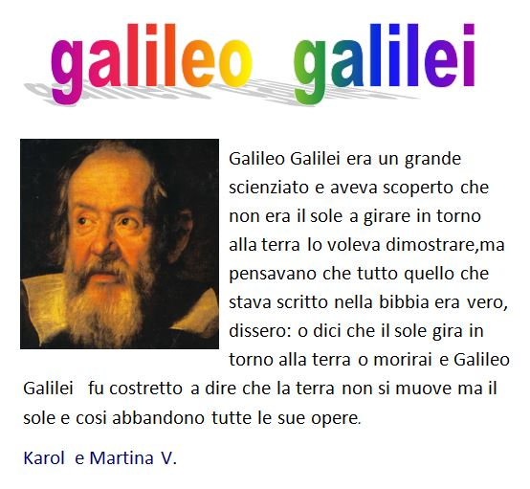
IL metodo scientifico sperimentale
Docente: giovanzanti patrizia scienze e tecnologia
Classi 4 c – 4 d

Slide 2
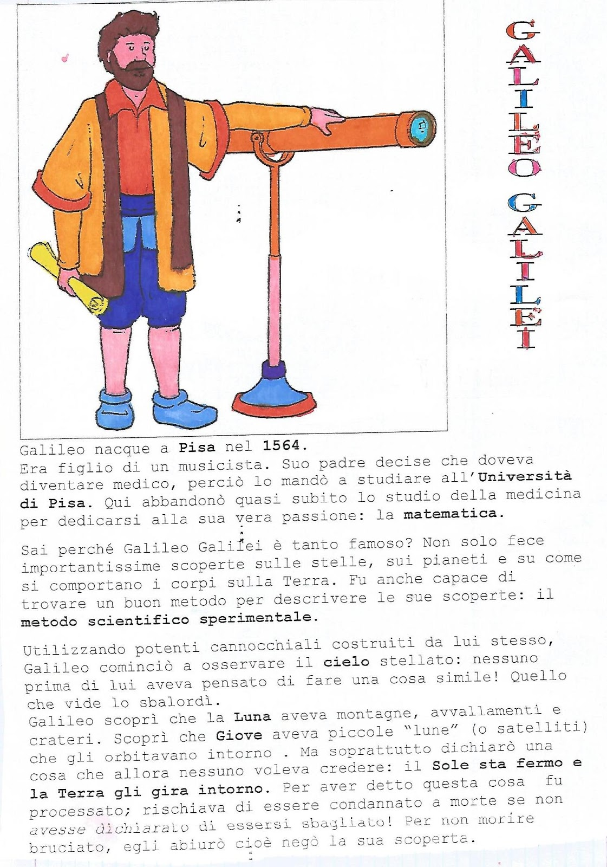

Slide 4
Video del metodo scientifico

Slide 5
